Slide 1

Puzzle de l’interprète le temps de l’interprétation

Slide 2

Renaud
Mme Thatcher

Slide 3
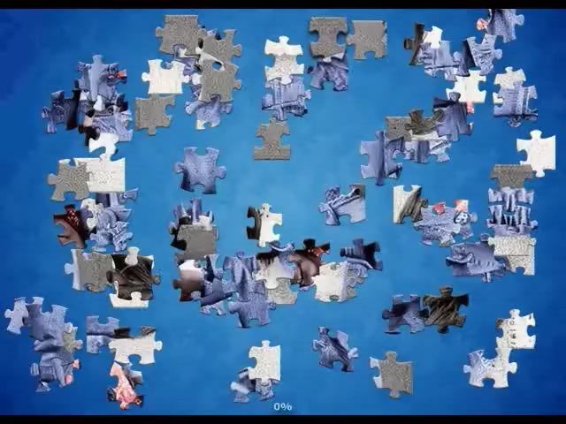
relancer
Quitter

